Slide 1
CSS样式

Slide 2

CSS的元素显示模式
CSS的背景
CSS的列表

Slide 3
css的元素显示模式
元素的显示模式：
元素（标签）以什么方式进行显示。比如<div>自己占一行，比如一行可以放多个<span>。
一般分为块元素和行内元素两种类型

Slide 4
块级元素
块级元素：在页面中以区域块的形式出现
特点
每个块元素独占一行或多行；
可以设置宽度、高度、对齐、内边距、外边距等属性
可以容纳行内元素和其他块元素
常见块级元素
<div><p><h#><ul><ol><li><table><form>

Slide 5
块级元素
注意：
文字类的元素内不能使用块级元素
<p> 标签主要用于存放文字，因此 <p> 里面不能放块级元素，特别是不能放<div>
同理， <h1>~<h6>等都是文字类块级标签，里面也不能放其他块级元素

Slide 6
行内元素
行内元素：内联元素或内嵌元素
特点
和相邻行内元素在一行上；
宽高无效，水平padding、margin可以设置，垂直无效
只能容文本或其他行内元素
常见行内元素
<a><span><i><b>

Slide 7
行内元素
注意：
链接里面不能再放链接
特殊情况链接 <a> 里面可以放块级元素，但是给 <a> 转换一下块级模式最安全

Slide 8
行内块元素
行内块元素：
在行内元素中有几个特殊的标签 —— <img />、<input />、<td>，它们同时具有块元素和行内元素的特点。
特点
① 和相邻行内元素（行内块）在一行上，但是他们之间会有空白缝隙。一行可以显示多个（行内元素特点）。
② 默认宽度就是它本身内容的宽度（行内元素特点）。
③ 高度、行高、外边距以及内边距都可以控制(块级元素特点)

Slide 9
css的元素显示模式
总结
元素模式 | 元素排列 | 设置样式 | 默认宽度 | 包含
块级元素 | 一行只能放一个块级元素 | 可以设置宽度高度 | 容器的100% | 容器级可以包含任何标签
行内元素 | 一行可以放多个行内元素 | 不可以直接设置宽度高度 | 它本身内容的宽度 | 容纳文本或其他行内元素
行内块元素 | 一行放多个行内块元素 | 可以设置宽度高度 | 它本身内容的宽度

Slide 10
元素模式的转换
元素显示模式转换
● 转换为块元素：display:block;
● 转换为行内元素：display:inline;
● 转换为行内块：display: inline-block;

Slide 11

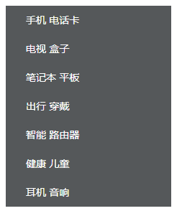
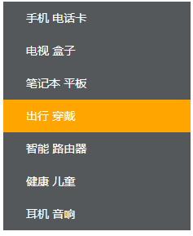
css的元素显示模式
案例的核心思路分为两步:
1. 把链接a 转换为块级元素, 这样链接就可以单独占一行,并且有宽度和高度.
2. 鼠标经过a 给 链接设置背景颜色

Slide 12
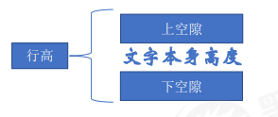
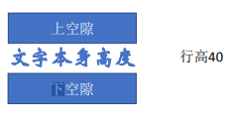
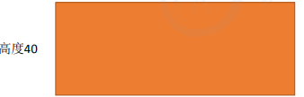
css的元素显示模式
单行文字垂直居中的代码
解决方案: 让文字的行高等于盒子的高度 就可以让文字在当前盒子内垂直居中

Slide 13

CSS的元素显示模式
CSS的背景
CSS的列表

Slide 14
CSS的背景
背景颜色：background-color
颜色的表示方式：
    英文单词 red
    16位进制 #FF0000
    rgb模式 (0-255,0-255,0-255) rgb(255,0,0)
    rgba(红,绿,蓝,透明度) 透明度(0-1)
  一般情况下元素背景颜色默认值是 transparent（透明），我们也可以手动指定背景颜色为透明色。
  background-color:transparent;

Slide 15
CSS的背景
背景图片：background-image
实际开发常见于 logo 或者一些装饰性的小图片或者是超大的背景图片, 优点是非常便于控制位置(精灵图也是一种运用场景)
语法：
  background-image:url(图片路径);
  背景图片后面的地址，千万不要忘记加 URL， 同时里面的路径不要加引号。

Slide 16
CSS的背景
背景平铺：background-repeat
语法：
  background-repeat:
  repeat | repeat-x | repeat-y | no-repeat;
  repeat表示背景图片在水平和垂直方向上平铺，为默认值
  repeat-x表示图片在水平方向上平铺；
  repeat-y表示图片在垂直方向上平铺；
  no-repeat表示图片不平铺；

Slide 17
CSS的背景
背景图片位置：background-position
语法：
  background-position:x y;
  参数意思：x 坐标和 y 坐标。 可以使用 方位名词 或者 精确单位
  方位名词在水平方向上的值主要有 left，center，right；垂直方向上的值只要有：top，center，bottom

Slide 18
CSS的背景
参数是方位名词
如果指定的两个值都是方位名词，则两个值前后顺序无关，比如 left top 和 top left 效果一致
如果只指定了一个方位名词，另一个值省略，则第二个值默认居中对齐
参数是精确单位
如果参数值是精确坐标，那么第一个肯定是 x 坐标，第二个一定是 y 坐标
如果只指定一个数值，那该数值一定是 x 坐标，另一个默认垂直居中
参数是混合单位
如果指定的两个值是精确单位和方位名词混合使用，则第一个值是 x 坐标，第二个值是 y 坐标

Slide 19
CSS的背景
背景图像固定（背景附着）
background-attachment 设置背景图像是否固定或者随着页面的其余部分滚动。后期可以制作视差滚动的效果
语法：
  background-attachment : scroll | fixed;
  scroll属性表示随着滚动条的移动而移动，为浏览器的默认值
  fixed属性表示背景图片固定在页面上不动，不随着滚动条的移动而移动。

Slide 20
CSS的背景
背景复合写法
background: 背景颜色 背景图片地址 背景平铺 背景图像滚动 背景图片位置;
语法：
  background: transparent url(url) repeat-y fixed top ;

Slide 21
CSS的背景
背景色半透明
CSS3 为我们提供了背景颜色半透明的效果
background: rgba(0, 0, 0, 0.3);
注意
最后一个参数是 alpha 透明度，取值范围在 0~1之间
我们习惯把 0.3 的 0 省略掉，写为 background: rgba(0, 0, 0, .3);
注意：背景半透明是指盒子背景半透明，盒子里面的内容不受影响
CSS3 新增属性，是 IE9+ 版本浏览器才支持的 
但是现在实际开发,我们不太关注兼容性写法了,可以放心使用

Slide 22
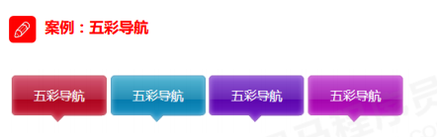
CSS的背景
练习价值:
1. 链接属于行内元素, 但是此时需要宽度高度,因此需要模式转换.
2. 里面文字需要水平居中和垂直居中. 因此需要单行文字垂直居中的代码.
3. 链接里面需要设置背景图片.因此需要用到背景的相关属性设置.
4. 鼠标经过变化背景图片,因此需要用到链接伪类选择器.

Slide 23
CSS的元素显示模式
CSS的背景
CSS的列表

Slide 24
CSS的列表
属性 | 描述
list-style | 简写列表项
list-style-image | 列表项图像
list-style-position | 列表标志位置
list-style-type | 列表类型

